Slide 1

KVIZ – Merjenje dolžine

Slide 2

1. Pripomoček za merjenje dolžine je...
Ura
Tehtnica
Meter
Centimeter

Slide 3
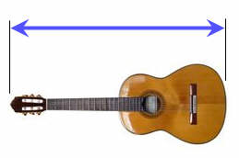
2. Katera merska enota ne sodi k merjenju dolžine?
Meter
Decimeter
Centimeter
Deciliter

Slide 4
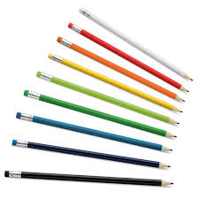
3. Katero mersko enoto bi uporabili, če bi merili dolžino svinčnika?
Kilogram
Centimeter
Meter
Sekundo

Slide 5
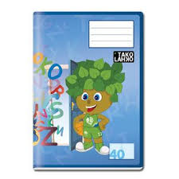
S čim bi izmerili širino zvezka, da bi najlažje in najbolj natančno izmerili?
Z metrom
Z ravnilom
S šestilom
S prsti

Slide 6
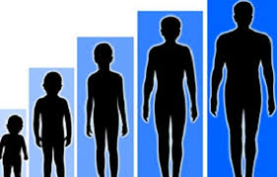
S čim bi merili svojo višino?
Z metrom
S tehtnico
Z ravnilom
Z zelo dolgo palico

Slide 7
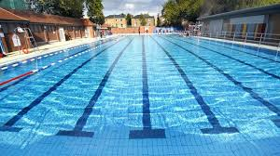
Izmeriti želimo dolžino bazena. Katero mersko enoto bomo uporabili?
Centimeter
Liter
Deciliter
Meter

Slide 8
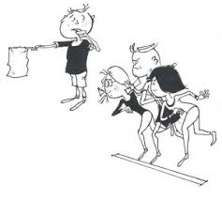
Za športnovzgojni karton tečemo:
600 cm
600 s
6 m
600 m

